Slide 1

Java基础语法

Slide 2
Tip：今日课程目标
掌握自定义类型的定义及使用
掌握自定义类的内存图
掌握ArrayList集合的基本功能
掌握随机点名器案例及库存案例代码优化

Slide 3
一、自定义类型的定义及使用
掌握引用数据类型_类的概述
掌握自定义类的格式
掌握自定义类的使用步骤
掌握手机类的定义及使用

Slide 4
1.1、引用数据类型_类
课程一信息
课程长度：02分37秒
01.引用数据类型_类.avi
问答与练习：
1.引用类型有哪几种？

Slide 5
1.2、自定义类的概述
课程二信息
课程长度：05分31秒
02.自定义类的概述.avi
问答与练习
1.什么是类？
2.什么是属性和功能？

Slide 6
1.3、自定义类的格式
课程三信息
课程长度：05分28秒
03.自定义类的格式.avi
问答与练习
1.自定义类的格式是什么？

Slide 7
1.4、自定义的手机类
课程四信息
课程长度：04分43秒
04.自定义的手机类.avi
问答与练习
无

Slide 8
1.5、测试手机类
课程五信息
课程长度：15分26秒
05.测试手机类.avi
问答与练习
1.创建引用类型变量的格式是什么？

Slide 9
二、自定义类的内存图
掌握自定义类的内存图_1
掌握自定义类的内存图_2
理解两个引用类型变量内存图
掌握自定义类的练习

Slide 10
2.1、自定义类的内存图_1
课程一信息
课程长度：03分50秒
06.自定义类的内存图_1.avi
问答与练习
无

Slide 11
2.2、自定义类的内存图_2
课程二信息
课程长度：08分54秒
07.自定义类的内存图_2.avi
问答与练习：
无

Slide 12
2.3、两个引用类型变量内存图
课程三信息
课程长度：11分50秒
08.两个引用类型变量内存图.avi
问答与练习：
无

Slide 13
2.4、自定义类的练习
课程四信息
课程长度：16分37秒
09.自定义类的练习.avi
问答与练习：
1.总结下类的定义及使用步骤。
2.回顾下数组的特点，顺带简单的介绍下ArrayList集合。

Slide 14
三、ArrayList集合的基本功能
掌握ArrayList创建变量的步骤
掌握ArrayList的常见方法
掌握ArrayList集合的遍历
掌握ArrayList的补充方法

Slide 15
3.1、ArrayList创建变量的步骤
课程一信息
课程长度：04分37秒
10.ArrayList创建变量的步骤.avi
问答与练习：
1.创建集合变量的格式是什么？

Slide 16
3.2、ArrayList创建变量举例
课程二信息
课程长度：08分16秒
11.ArrayList创建变量举例.avi
问答与练习
1.集合可以存储基本类型的数据吗？
2.基本类型对应的包装类分别是什么？

Slide 17
3.3、ArrayList的常见方法
课程三信息
课程长度：12分28秒
12.ArrayList的常见方法.avi
问答与练习
1.集合的长度以及数组的长度分别如何获取？

Slide 18
3.4、ArrayList集合的遍历
课程四信息
课程长度：03分53秒
13.ArrayList集合的遍历.avi
问答与练习
无

Slide 19
3.5、ArrayList补充方法
课程五信息
课程长度：08分12秒
14.ArrayList补充方法.avi
问答与练习
无

Slide 20
四、随机点名器案例及库存案例代码优化
掌握随机点名器案例的需求分析
掌握随机点名器案例的代码实现
掌握库存案例的需求分析
掌握库存案例的代码实现

Slide 21
4.1、随机点名器案例分析
课程一信息
课程长度：05分43秒
15.随机点名器案例分析.avi
问答与练习：
无

Slide 22
4.2、随机点名器代码实现
课程二信息
课程长度：19分33秒
16.随机点名器代码实现.avi
问答与练习
无

Slide 23
4.3、库存案例分析加入集合
课程三信息
课程长度：06分54秒
17.库存案例分析加入集合.avi
问答与练习
无

Slide 24
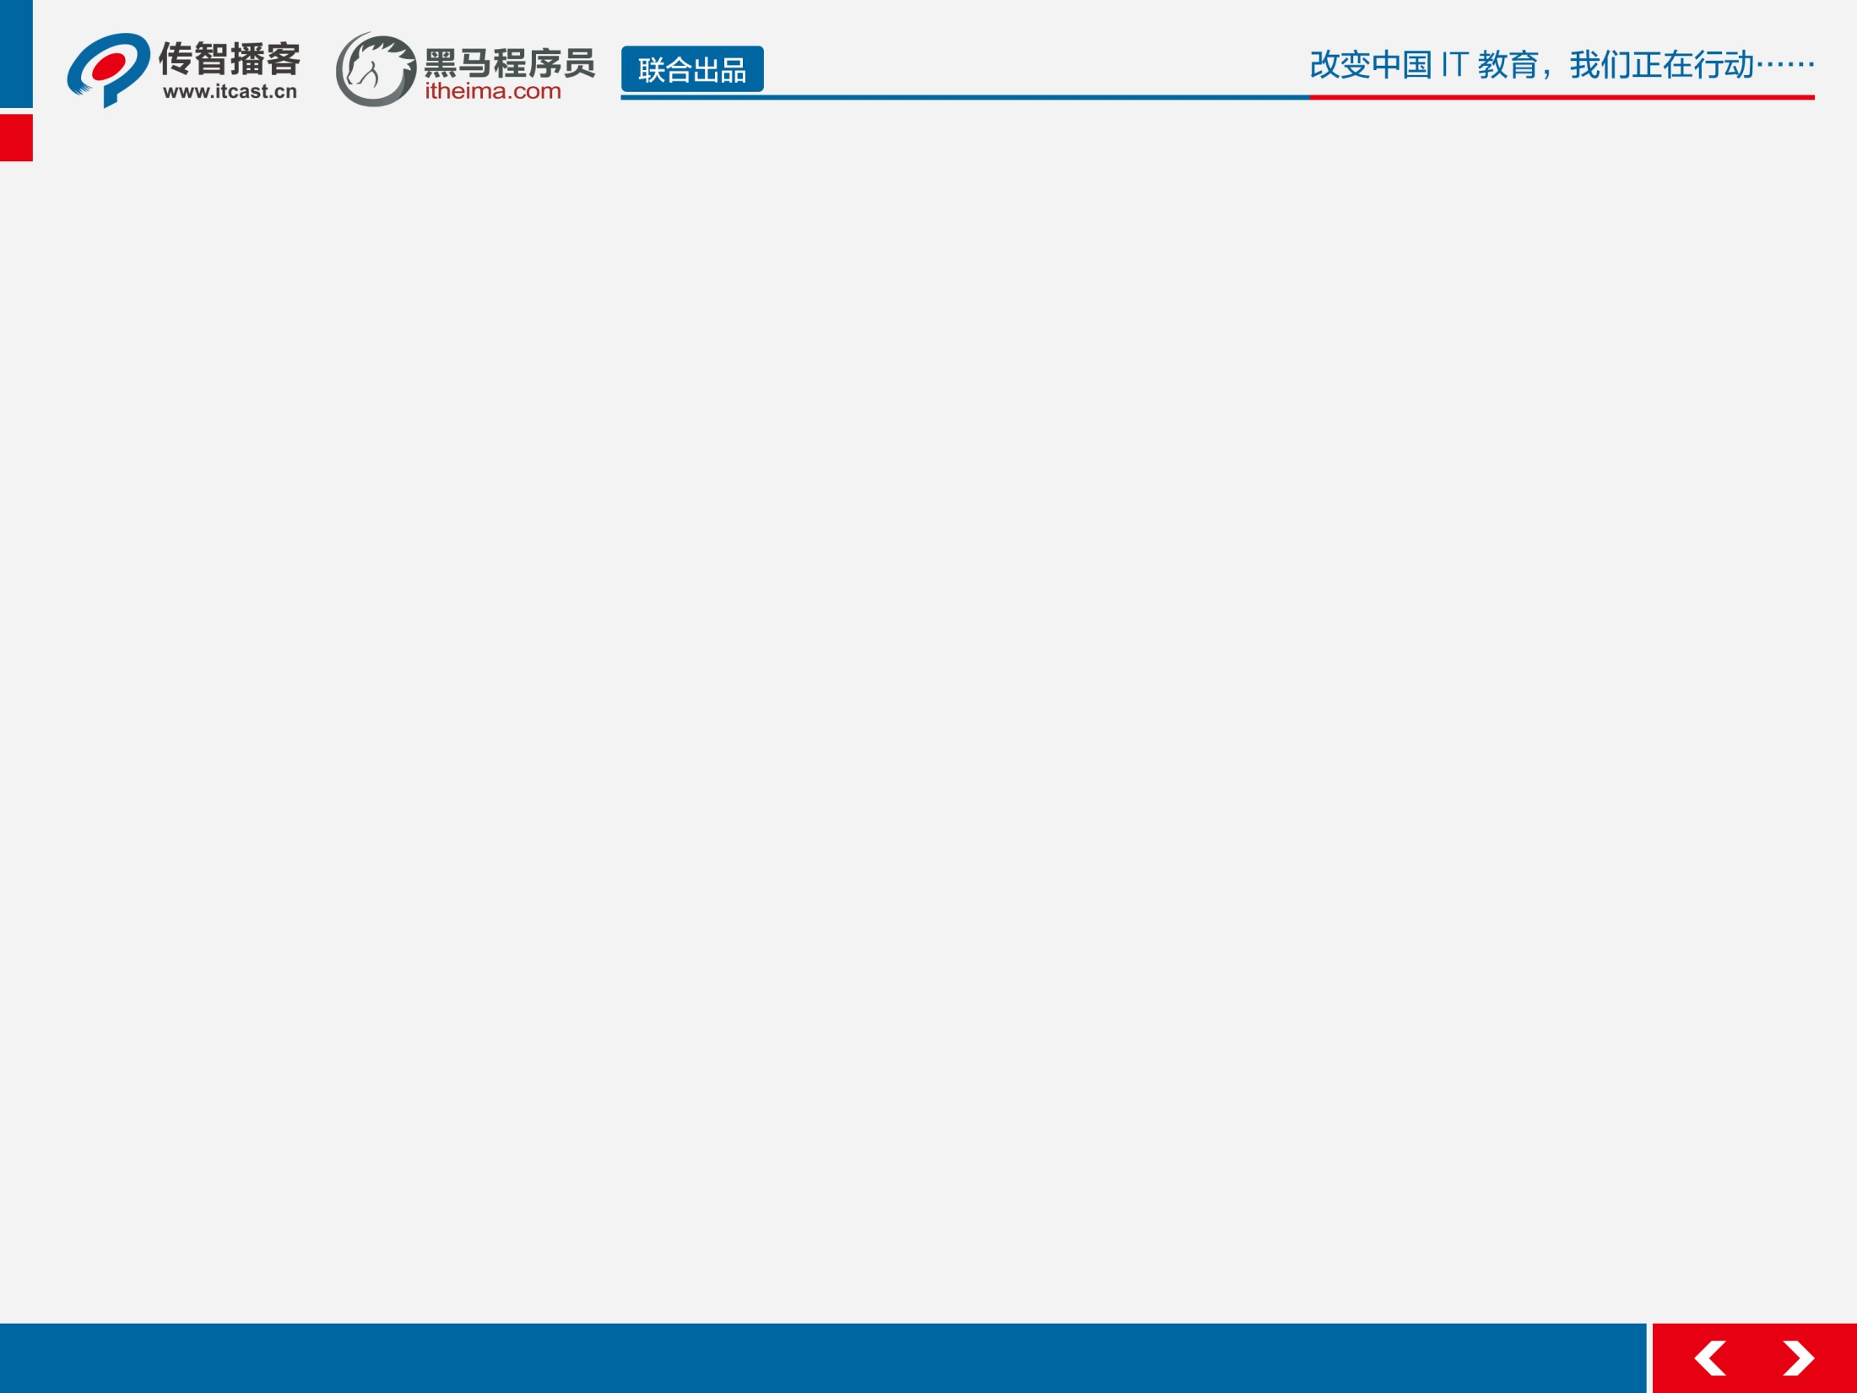
4.4、库存案例添加商品信息
课程四信息
课程长度：09分56秒
18.库存案例添加商品信息.avi
问答与练习
无

Slide 25
4.5、库存案例查看库存清单
课程五信息
课程长度：06分55秒
19.库存案例查看库存清单.avi
问答与练习
无

Slide 26
4.6、修改库存清单及测试代码的实现
课程六信息
课程长度：15分16秒
20.库存案例修改库存清单及测试代码的实现.avi
问答与练习
无

Slide 27


